Slide 1
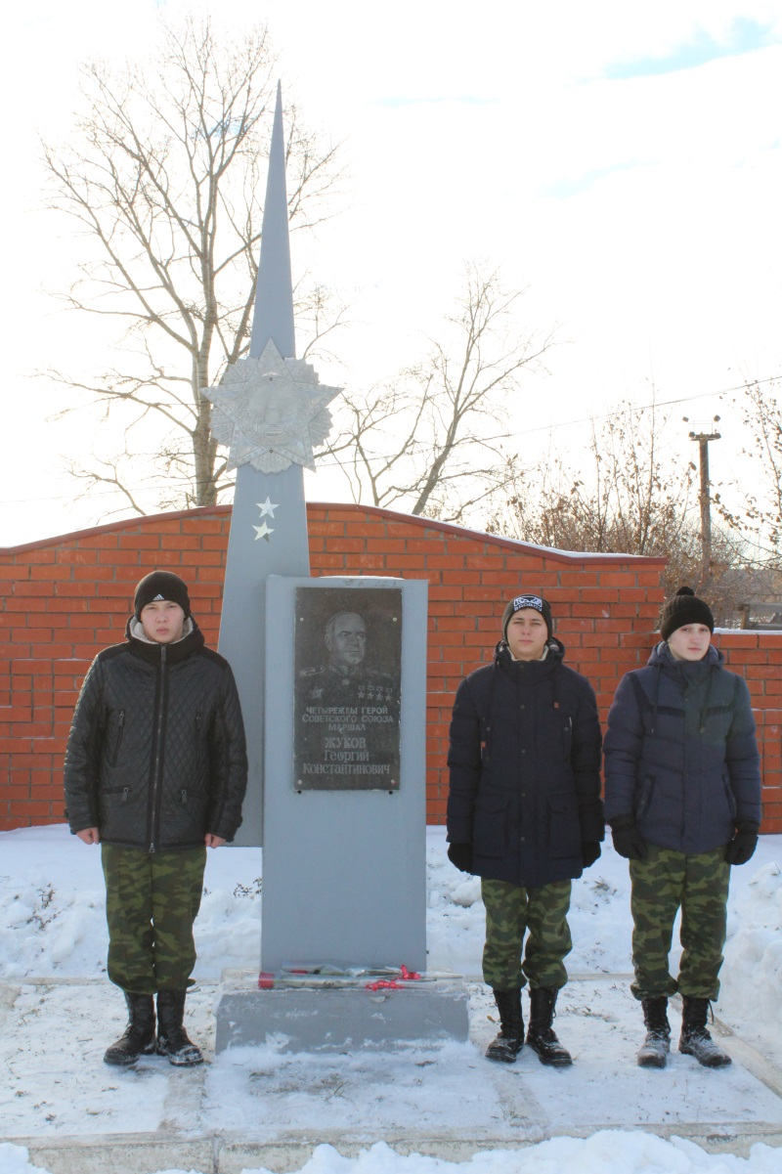
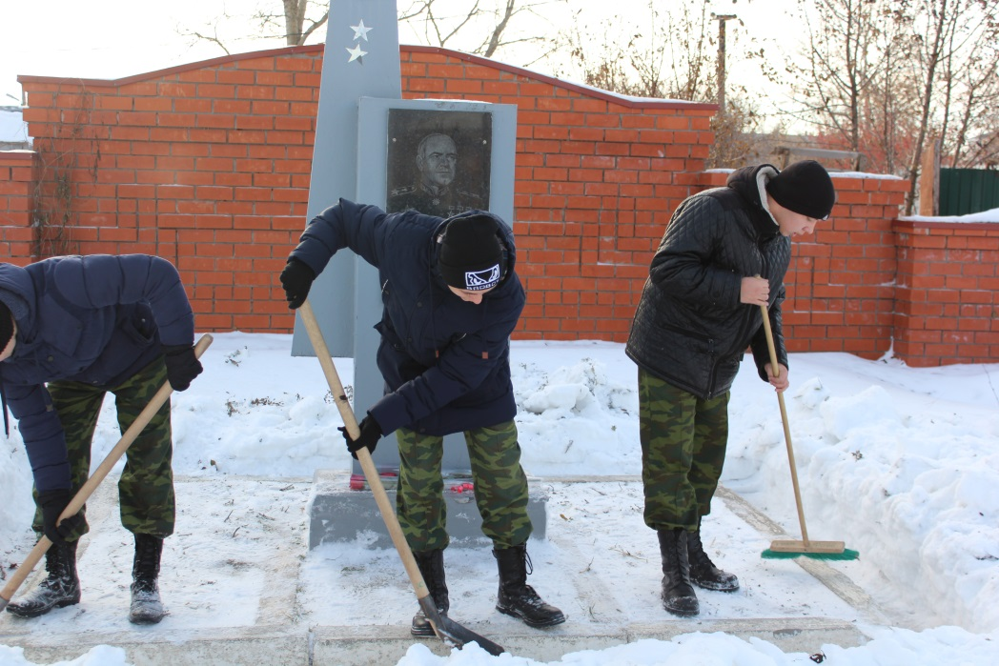
120лет со Дня рождения Георгия Константиновича Жукова.
В нашем городе в районе «Поле чудес» есть скромный памятник маршалу Жукову.
Сегодня кадеты очистили памятник от снега и мусора и возложили цветы великому воину России. Вспомнить его заслуги перед страной.

